Slide 1
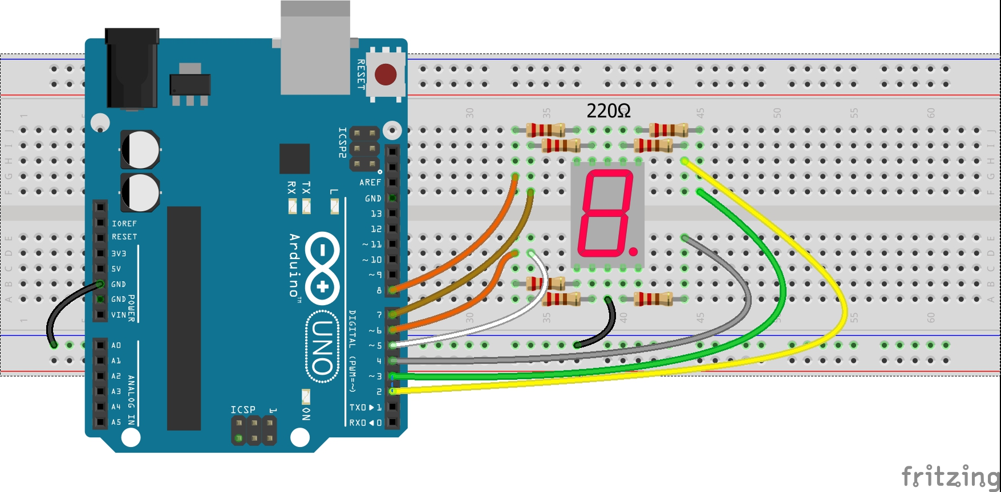
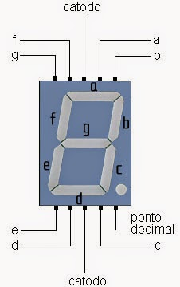
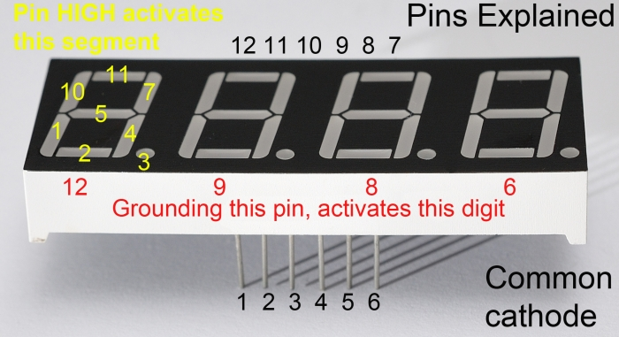
Display Led, Contador
Resistencias 220 ohmios

Slide 2
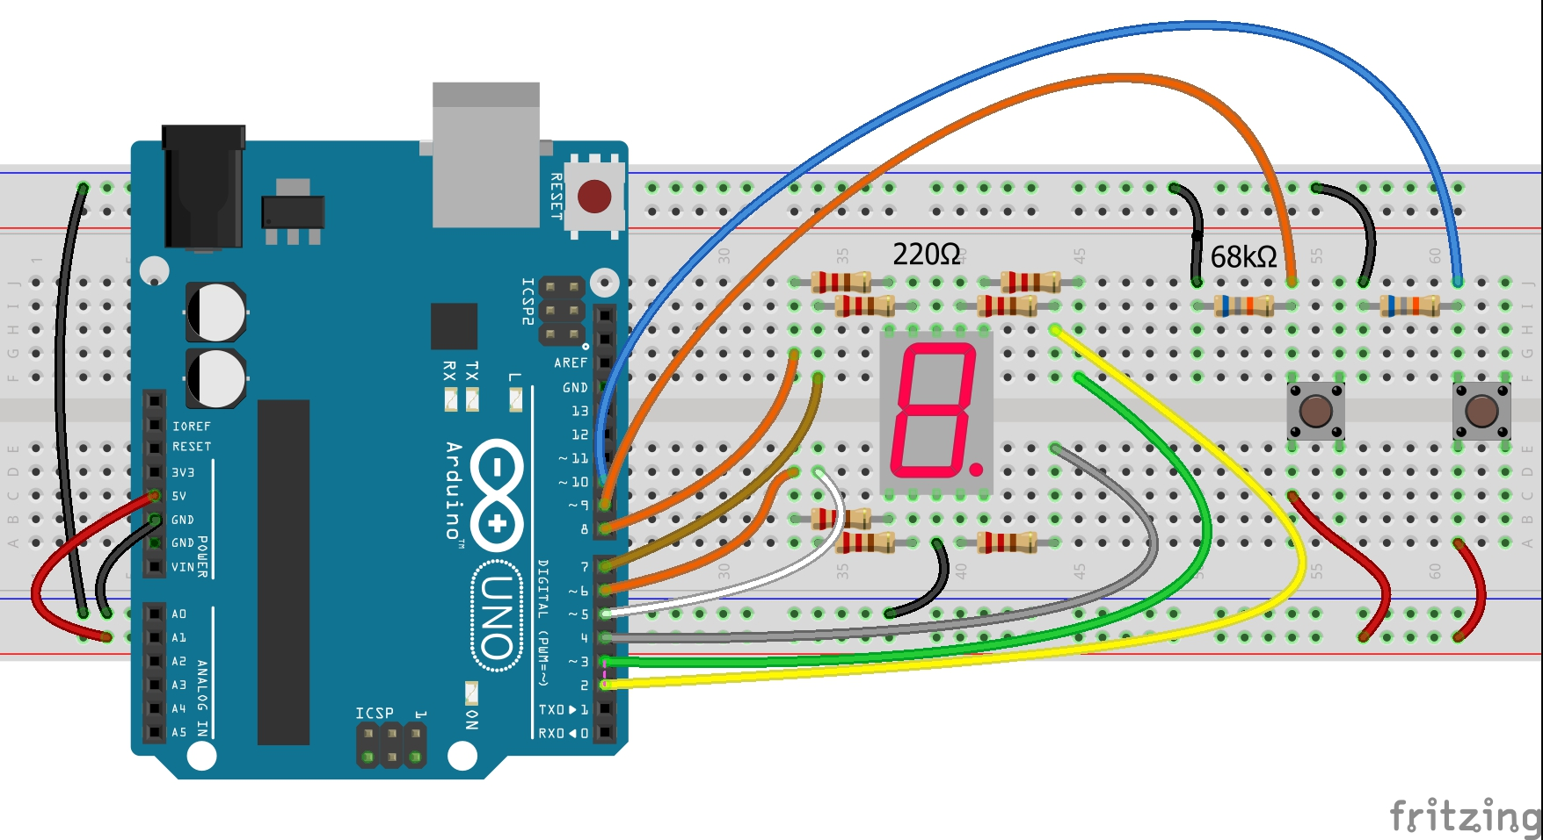
Display Led, Control Botón
Resistencias 220 ohmios
Resistencias 68 Kohmios
Segmentos a b c d e f g
Conexiones (11, 7, 4, 2, 1, 10, 5,)
Gnd (12, 9, 8, 6)

